Slide 1


Gynécologie
Cas Cliniques filmés - Initiation

Slide 2
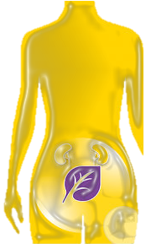

Les cystites à urines claires

Slide 3
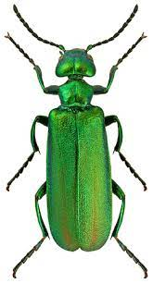
Cantharis
Douleurs brûlantes et coupantes avant, pendant et après la miction
Ténesme vésical
Urines peu abondantes et sombres

Slide 4

Capsicum annuum
Brûlures au niveau de la vessie, de l’urètre et du méat urinaire
Ténesme rectal

Slide 5
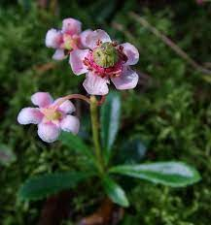
Chimaphilla umbellata
Mictions fréquentes, urgentes
L’urine se met à couler qu’après un temps d’attente
Mucus épais sous forme de filaments

Slide 6
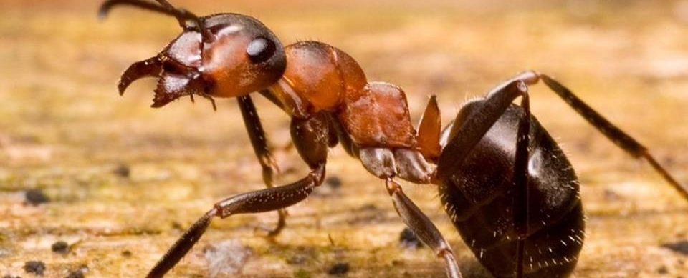
Formica rufa
Urines abondantes, troubles, de mauvaise odeur
Souvent colibacille

Slide 7
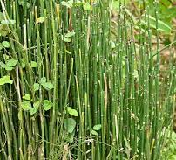
Equisetum hiemale
Cystite subaiguë avec douleurs de vessie, non soulagées par la miction qui est urgente
Urines troubles chargées de mucus ou aqueuses

Slide 8
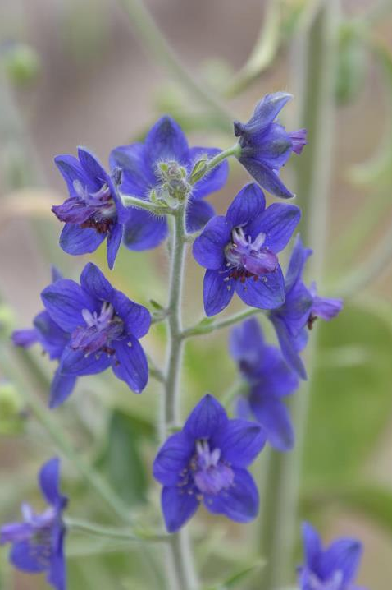
Staphysagria
Urines claires
Douleurs brûlantes dans l’urètre entre les mictions
Elles cessent en urinant
Sensation d’une goutte qui coule dans le canal
Jeune mariée ou premiers rapports

Slide 9

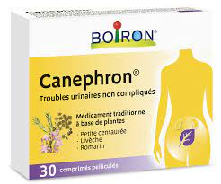
Serum anticolibacillaire 8DH
1 ampoule 2 fois par jour
ou Proteus vulgaris 9CH
5 granules 2 fois par jour
Colibacillinum 15CH
ou Proteus vulgaris 15CH
1 dose par semaine

